Slide 1
Krátký pohled městské části

Slide 2
Kdo se podílí?
Politici
Úřad
Developeři
IPR
Spolky a sousedé

Slide 3
Politici
Volby
Programy
Koaliční smlouvy
Ega
Reálné schopnosti

Slide 4
Dohoda o koaliční spolupráci
Z důvodu dlouhodobé nespokojenosti s dosavadní koalicí na Praze 4 jsme se rozhodli podepsat tuto dohodu o spolupráci s cílem zajistit otevřenou správu městské části Praha 4.
1. Zajistíme systematickou kvalitní péči o zeleň a úklid na Praze 4.
2. Nedovolíme rozbít kapacitu, dostupnost ani kvalitu městské hromadné, individuální, pěší ani cyklistické dopravy. Budeme iniciovat změnu parkovacích zón na jednotný celopražský nediskriminační systém s cílem řešit dopravu v klidu, nikoli vytvářet bariéry pohybu.
3. Seniorům a sociální péči dáme větší prostor a výrazně vyšší prioritu v investičních i provozních aktivitách městské části.
4. Podpora kvalitě, rozsahu a různorodosti školního i předškolního vzdělávání je pro nás prioritou.
5. Budeme se starat, aby ekonomická činnost městské části vytvářela potřebné prostředky pro investiční činnost.
6. Hospodaření i rozpočty městské části budou nadále vyrovnané. Zajistíme štíhlý, otevřený, vlídný a pružný úřad.
Z výše uvedených důvodů, při zachování maximální otevřenosti a transparentnosti činnosti samosprávy, jsme se rozhodli ustavit Radu městské části Praha 4 ve složení:
Starostka: Irena Michalcová
1 místostarosta: Zdeněk Kovářík
Místostarosta: Michal Hroza
Místostarosta: Josef Svoboda
Radní: Tomáš Hrdinka, Jan Hušbauer, Patrik Opa, Jaroslav Míth, Filip Vácha

Slide 5
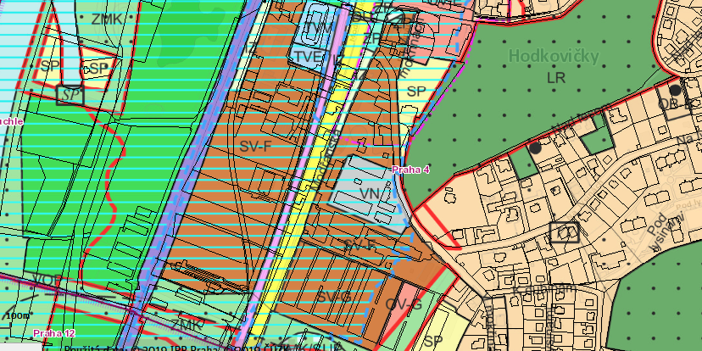
Úřad
2832
Hodkovičky nad Řekou

Slide 6
Rozhodnutí o umístění stavby
„… jsou zajištěny veškeré služby, a to veřejné stravování, restaurace, kavárny, fitness, opravna obuvi, kadeřnictví, veterinární zařízení, čerpací stanice, myčka aut, opravna vozidel.“
„…Medicínské Centrum Praha….a Poliklinika Modřany jen 2,5 km, což představuje 4 min
jízdy autem.“

Slide 7
Ekorezidence Hodkovičky
Závazná stanoviska
„…ale v zájmovém území se nachází další monofunkční objekty, sloužící pro komerční využití.“
„…plánovaná výstavba společnosti Mikrotechna, která uvažuje o polyfunkčním objektu…“

Slide 8
IPR

Slide 9
Spolky
Vlastní náměty
Zájem o participaci
Vlastní iniciativa při organizování
Příprava podkladů

Slide 10
Co je potřeba?
V žádném případě jeden stavební úřad
Závazná stanoviska na MČ
Územní studie na MČ
PSP schvalovat ZHMP
Respekt k vlastním dokumentům
Vlastnictví klíčových pozemků
Informace
MPP – 90 dní

